Slide 1
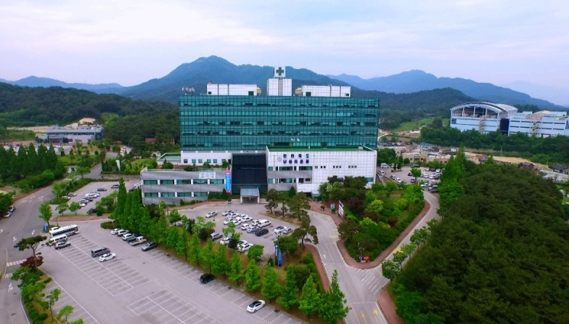
최상의 의료제공으로 신뢰받는 지역거점공공병원
2018. 7. 18.(수) 16:00
2018. 7월
경영전략 회의
관립 전주자혜의원 남원출장소
- since1921
전라북도 남원의료원
JEOLLABUK-DO NAMWON MEDICAL CENTER

Slide 2
보고순서
미션·비전과 경영전략
2018년도 주요현안
2018년도 1분기 사업실적
부서별 주요현안 추진실적
기 타 사 항

Slide 3
미션·비전과 경영전략
Notes:
다음은 미션 . 비전과 경영전략 입니다.

Slide 4
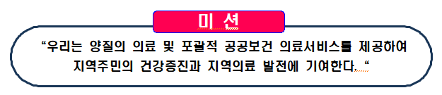
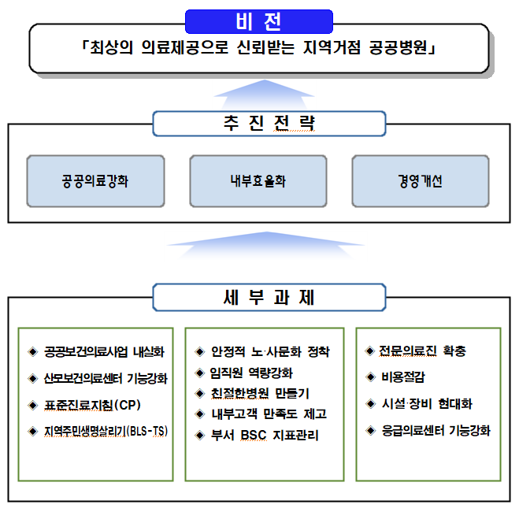

미션·비전과 경영전략
심볼마크
중앙부는‘남원의료원’의 두음을 형상화 하였으며,
타원은 지역거점공공병원으로서 인근 중산·서민층, 농촌 등
의료취약지역에 대한 의료 접근성 제고 및
의료안전망 구축과 민간이 제공하기 어려운 분야의
포괄적 공공보건 의료서비스 제공을 의미하며,
파란색은 평온한 마음, 고요하고 안전하며 질서정연함을
녹색은 천혜의 지리산 자연 경관을
빨강색은 남원의료원 임직원의 타오르는 열정을 상징함.

Slide 5
2018년도 주요현안
Notes:
다음은 주 요현안 추진상황입니다.

Slide 6
2018년도 부서별 주요현안
연번 | 사 업 명 | 추진부서 | 비고
1 | 병원 홍보 체계 구축 | 경영지원실 | 경영관리계
2 | 약품, 물품, 의료기구 관리를 통한 간호사고 예방 | 응급의료센터
3 | 종합검진(사업장 검진) 활성화 | 건강증진센터 | 검진사업계
4 | 감염병 위기대응 능력 강화 | 감염병센터
5 | 의약품 성분별 입찰확대 | 약제과
6 | 지속적 CRM 관리 | 간호과
7 | 간호.간병 통합서비스 운영 | 간호과
8 | CT, MRI, 초음파, 고가장비 효율성 향상 | 영상의학팀
9 | 물리치료 및 작업치료 실적 향상 | 물리치료팀
10 | 검사장비 도입을 통한 재료비 절감 | 진단검사팀
11 | 각종 평가의 상위권 유지로 병원 이미지 개선 | 기획총무팀 | 기획계
12 | 연차촉진 | 기획총무팀 | 총무계
13 | 재정자립도 향상 | 경리팀
14 | 치료재료심의위원회 구성 및 운영 | 경리팀
15 | 진료비 삭감율 최소화 | 원무심사팀 | 심사계
16 | 2018년 정보관리 평가결과 제고 | 원무심사팀 | 심사계
17 | 국고지원사업 이월금 최소화 | 시설부대팀 | 시설계
18 | 장례식장 홍보 강화 | 시설부대팀 | 관리계
19 | 공공보건의료사업 강화 | 보건의료팀
20 | 환자안전관리 활동 강화 | 보건의료팀

Slide 7
부서별 주요현안 추진 실적
Notes:
다음은 주 요현안 추진상황입니다.

Slide 8
1
병원홍보체계 구축
(경영관리계)
■ 목표 / 추진실적
○ 목 표 : 병원 홍보체계 구축(년간 홍보 로드맵 작성)
▶ 홍보책자 및 동영상 업그레이드
■ 주요활동
○ 언론보도 자료 16건 배포(교육 및 행사등)
○ 병원 소식지 여름호 7월 중순 제작완료 후 이통장, 유관기관, 정책고객,
내부고객 배포 예정
○ 의료원 주요사업 및 이슈사업, 교육등 수시 SNS 홍보(16건)
■ 문제점
○ 진료과 안내 표지판 미 부착 등(리모델링 공사)
○ 업체의 비협조로 홍보책자 제작 중단(타 업체 선정 추진 중)
■ 향후계획
○ 7월 중 동영상 업그레이드 및 홍보책자 제작 예정
○ 읍.면.동사무소 및 시설.요양원 방문 후 리플릿 배포 예정
6
Notes:
진료환자 감소원인입니다.
첫 번째, 요양병원 병상수 급증으로 인한 환자유출 증가입니다.
13년 7월 이후 남원시 관내 요양병원 병상수가 299병상이 급증하여 현재 536병상이 운영되고 있습니다.
남원노인요양병원이 60병상 증축하고, 남원효사랑요양병원이 89병상 증축하였으며, 화타요양병원이 150병상으로 개원하였습니다.
여기에, 현재 시외버스터미널 부근에 요양병원 150병상 규모가 추가로 개원을 준비 중이라고 합니다.
두 번째, 신포괄수가제 확대 실시로 입원환자가 감소하였습니다.
신포괄수가제 확대 실시에 따른 평균재원일수 단축으로 조기 퇴원하여 입원환자가 12년에 4,813명, 13년에 7,539명이 감소하였습니다.

Slide 9
기타사항

